Slide 1
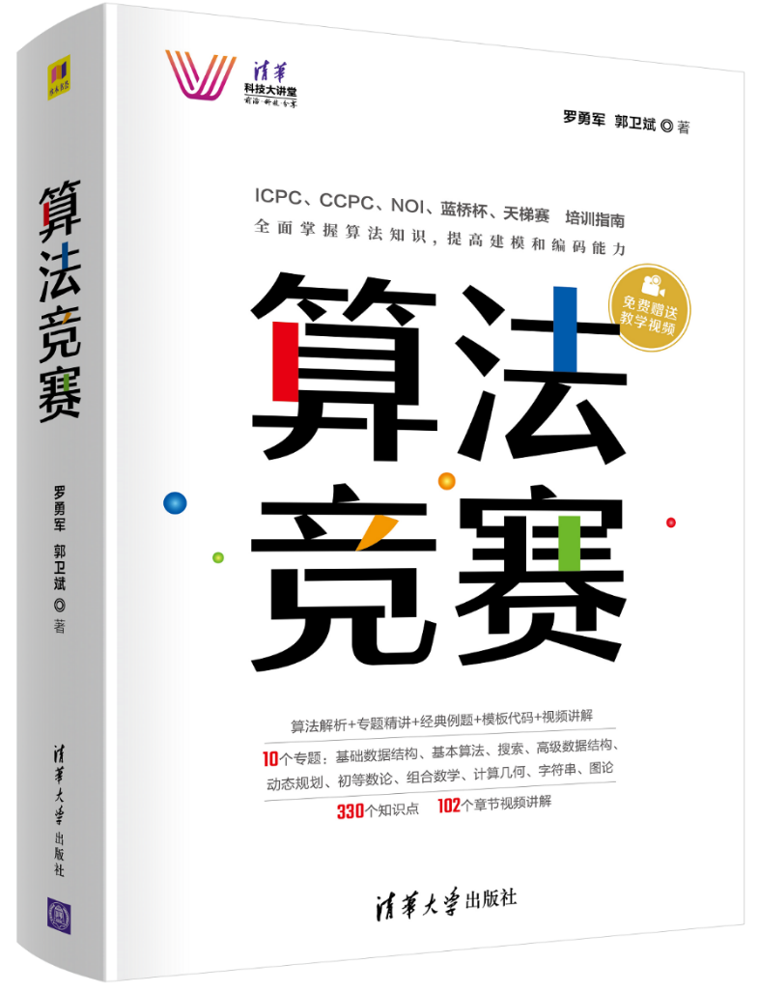
4.4 可持久化线段树
《算法竞赛》清华大学出版社 罗勇军
概念
区间第k大问题

Slide 2
可持久化线段树的概念
可持久化线段树 （Persistent segment tree）
中文网上把类似的算法思路称为“主席树”
基本线段树的一个简单扩展
使用函数式编程思想的线段树，它的特点是支持询问历史版本，并且利用历史版本之间的共用数据来减少时间和空间消耗。

Slide 3

比喻：动画---可持久化线段树
动画：
（1）一秒动画由20帧左右的静态画面连续播放而成，每2个相邻画面之间差别很小；
（2）用计算机制作动画，为节省空间，每一帧画面只记录与前一帧的不同处；
（3）如何生成完整的每一帧画面？从第1帧画面开始播放，后面的每一帧用自己的不同处替换前一帧的相同位置，补上相同画面，就生成新的画面。
（4）两帧不同时间的画面做“减法”，得到一个局部画面，这个局部画面反映了两个时间点之间的信息。
可持久化线段树：
（1）有多棵线段树（每棵线段树是一帧画面）；
（2）相邻两棵线段树之间差别很小，每棵线段树在物理上只需要存储与前一棵的不同处；
（3）填补并生成一棵完整的线段树；
（4）任意两棵线段树能“相减”得到一棵新线段树，它往往包含了题目需要的解。

Slide 4
需要多少线段树？
n个元素的序列，每次用一个新元素建一棵线段树，共n棵线段树。
每棵树有多少结点？
线段树的叶子结点记录了元素，如果元素没有重复，叶子结点就设为n个；
如果元素有重复，根据情况，叶子结点可以设为n个，也可以设为不重复元素的数量

Slide 5
关键技术
可持久化线段树用到的技术：
前缀和思想
共用点
离散化
权值线段树（可以相减）
动态开点：新建线段树的每个结点

Slide 6
应用：区间第k大问题
给定n个整数构成的序列a，对指定的闭区间[L, R]，查询区间内的第k小值。
方法：建立很多线段树，两个线段树相减得到新线段树，新线段树对应了新区间的解。
对一个确定的i，首先建立一棵包含区间[1, i]内所有元素的线段树，然后在这棵树上查询第k小，复杂度是O(logn)的。
对每个i，都建立一棵区间[1, i]的线段树，共n棵树。查询每个[1, i]区间的第k小，都是O(logn)的。

Slide 7
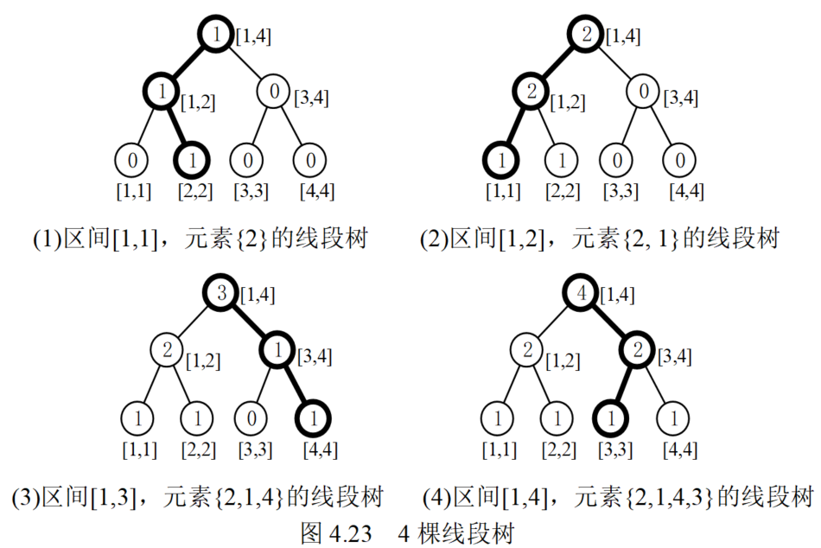
每棵树与上一棵树只有部分结点不同，就是粗线上的结点，它们是从根到叶子的一条链。

Slide 8
查询区间[1, i]的第k小。例如查询区间[1, 3]的第3小，图(3)是区间[1, 3]的线段树
先查根结点，等于3，说明区间内有3个数；
它的左子结点等于2，右子结点等于1，说明第3小数在右子树上；
最后确定第3小的数是最后一个叶子，即数字4。
查询路径：[1, 4]->[3, 4]->[4, 4]。

Slide 9
存储空间
n棵线段树，相邻的2棵绝大部分结点的值是一样的；
只有与新加入元素有关的那部分不同，这部分是从根结点到叶子结点的一条路径；
路径上共有O(logn)个结点，只需要存储这部分结点就够了；
n棵线段树的总空间复杂度：O(nlogn)。

Slide 10
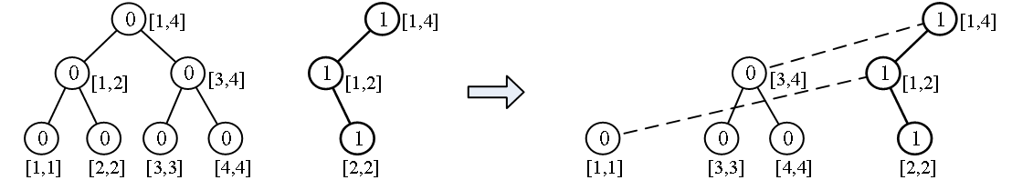
建初始空树和第1棵树
第1棵树在原始空树的基础上修改了左图中的3个结点，只新建这3个结点。
让这3个结点指向原始空树上其他的子结点，得到右图的一棵树。

Slide 11
经典应用
区间内小于等于k的数字有多少
区间内有多少不同的数字
区间更新，查询历史区间和

